Slide 1
Волонтерский отряд
«Исток»

Slide 2
Волонтер- это тот, кто сознательно и бескорыстно трудится на благо других.

Slide 3
Цель создания волонтерских отрядов:
формирование активной жизненной позиции подростков, стремление к здоровому образу жизни, умение противостоять негативному влиянию окружающей среды.

Slide 4
В феврале 2007 года в нашей школе был сформирован волонтерский отряд из учащихся 9-х классов. Они прошли обучение в областном лагере волонтеров профильной смены образовательных учреждений Ярославской области.

Slide 5
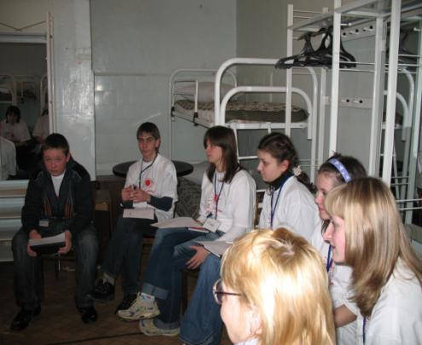
Обучение волонтеров
В волонтерском лагере с подростками занимались опытные педагоги, психологи, социальные работники, наркологи.

Slide 6
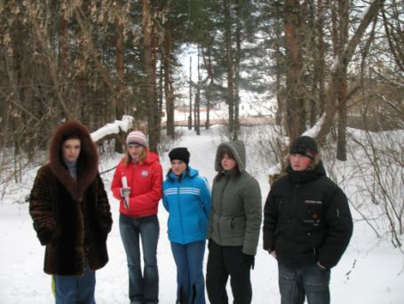
Каждый день с подростками проводились тренинги, беседы, лекции, творческие занятия, конкурсы, соревнования, были организованы игры и поездка в Карабиху.

Slide 7
Основные направления деятельности отряда
Информирование
Сотрудничество
Пропаганда ЗОЖ
Участие
Планирование

Slide 8
Информирование
Цель: рассказать ученикам, педагогам, родителям о деятельности нашего отряда,
найти новых партнеров, спланировать работу, вести пропаганду здорового образа жизни.

Slide 9
Информирование
Выступление на Совете старшеклассников.
Выпуск газет, листовок.
Выступление на педагогическом совете.
Выступление на общешкольном родительском комитете.

Slide 10
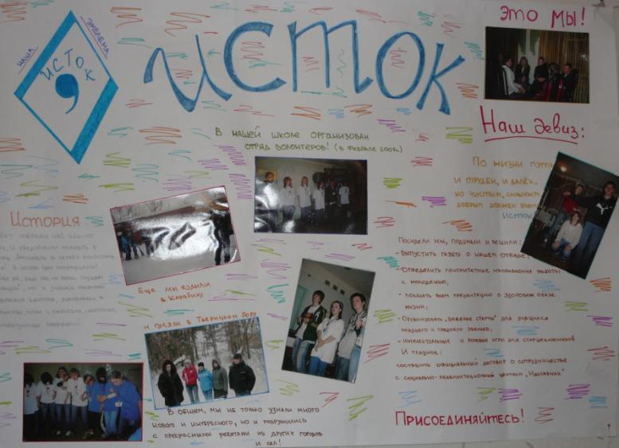

Slide 11
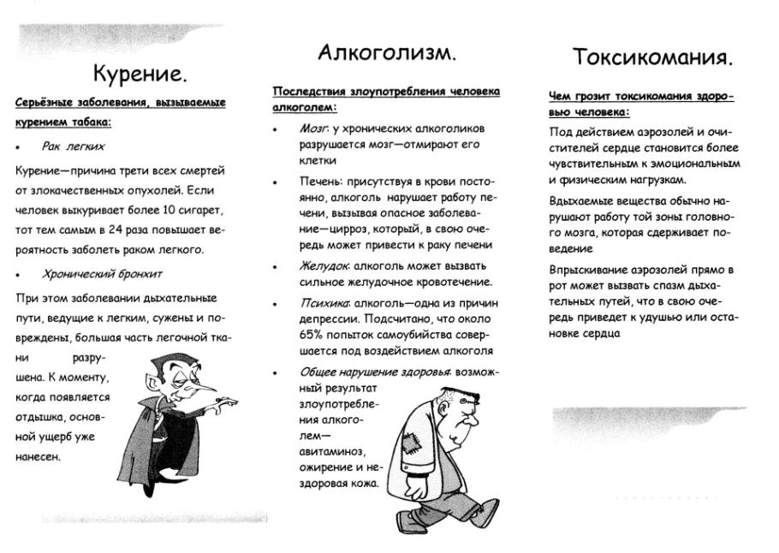

Slide 12
Сотрудничество

Slide 13
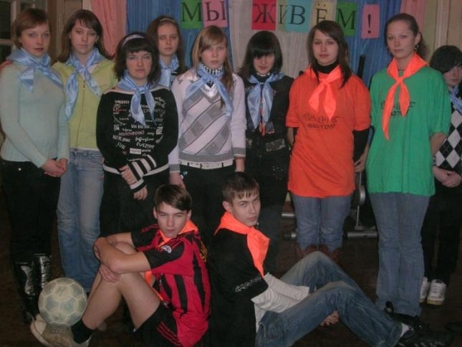
Сотрудничество с СОШ №20

Slide 14
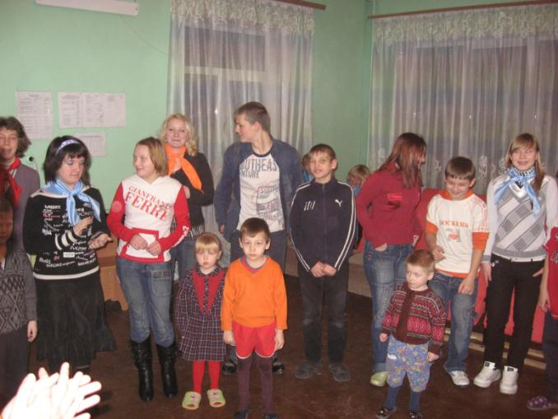
Совместные мероприятия в центре «Свеча»

Slide 15
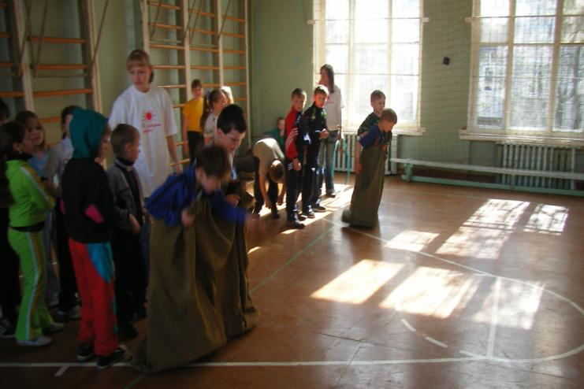
Веселые старты

Slide 16
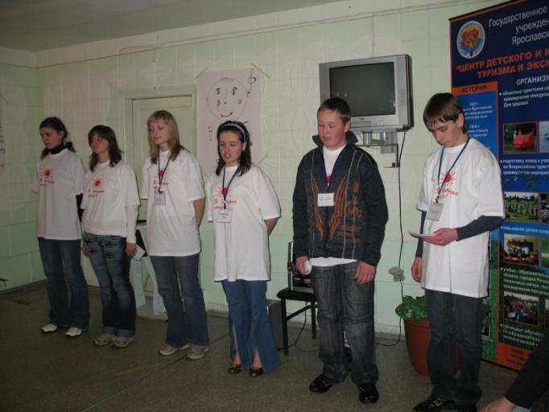
Выступления старшеклассников

Slide 17

Выпуск буклетов

Slide 18
Пропаганда здорового образа жизни
Выпуск газеты о работе волонтерского отряда.
Выпуск буклетов о здоровом образе жизни.
Подготовка и проведение «Веселых стартов» для учащихся начальной школы.

Slide 19
Пропаганда ЗОЖ
К всемирному дню здоровья провели линейку для учащихся начальной школы «Здоровье – это жизнь».
Проведение тренинговых занятий для учащихся
9-х классов СОШ № 26 и Гавриловской основной школы.
Подготовка и проведение интеллектуально-развлекательной игры для учащихся 5 класса.

Slide 20
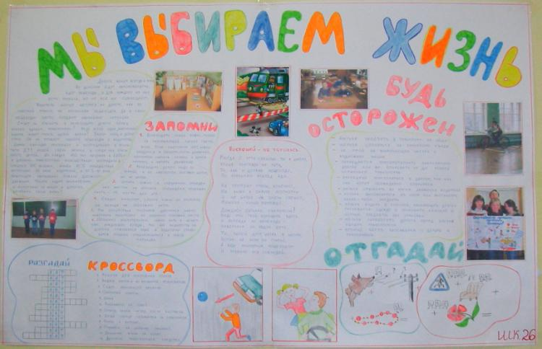
Выпуск газеты

Slide 21
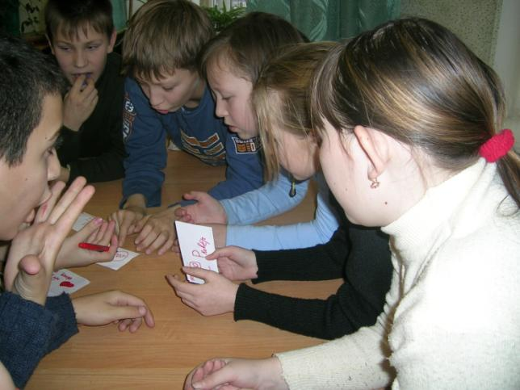
Интеллектуальная игра

Slide 22
Участие и достижения в областных фестивалях
«Дорогою добра»

Slide 23
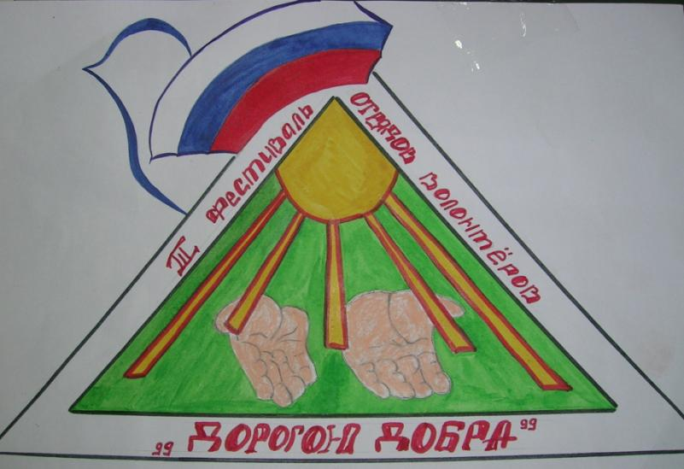
Эмблема фестиваля

Slide 24

1 фестиваль
В защите Программы деятельности отряда «Исток»
мы заняли II место.

Slide 25

2 фестиваль
Во 2 областном фестивале волонтерских отрядов «Дорогою добра» мы представили кинофильм о сотрудничестве с классом МЧС и учащимися Гавриловской сельской школы.

Slide 26
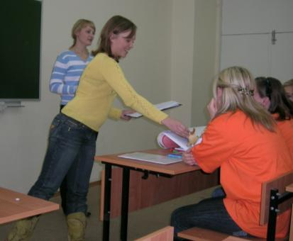
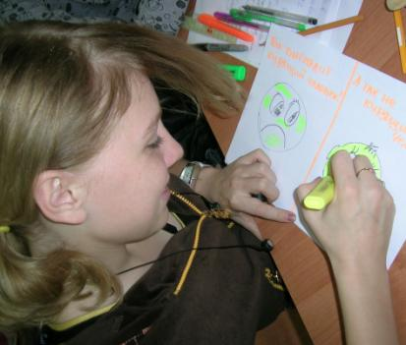
3 фестиваль
Участие в 3 областном фестивале волонтерских отрядов.
Волонтерами из 11«Б» класса Ковалевой Ольгой и Беляковой Кристиной было проведено занятие по профилактике табакокурения
среди подростков.
В своей подгруппе мы
заняли I место.

Slide 27
Планирование
Интерактивные беседы с учащимися 7 –х классов по профилактике ПАВ.
Викторины для начальных классов.
Внеклассные спортивные мероприятия.
Интеллектуально-развивающие игры для учащихся среднего звена.

Slide 28
Планирование
Выпуск буклетов и листовок.
Участие в IV фестивале волонтерских отрядов.
Беседы на классных часах по профилактике ПАВ.
Сотрудничество с социальными партнерами.

